Slide 1
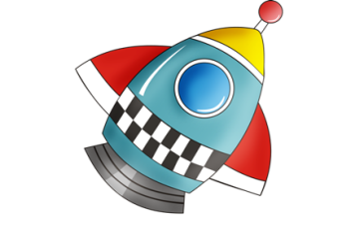
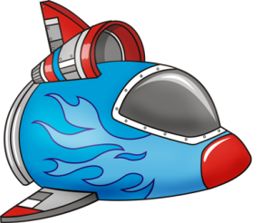
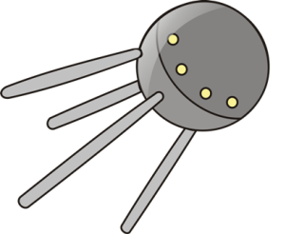
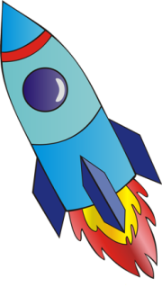
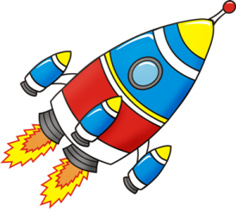

Космическое путешествие.

Slide 2
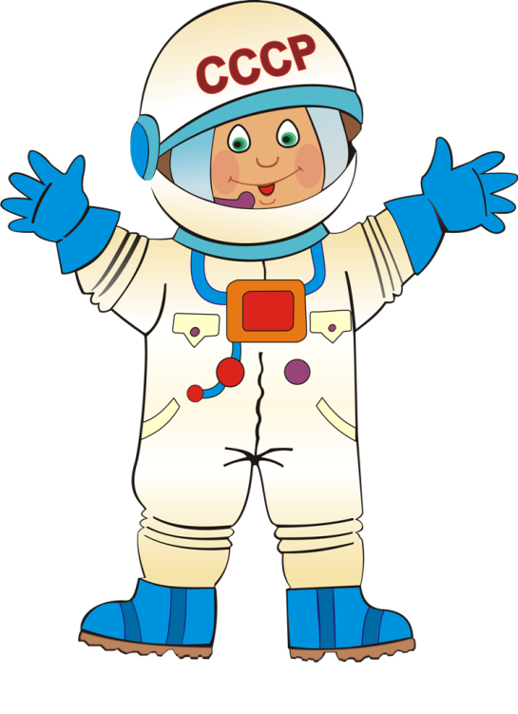
12 апреля - День Космонавтики

Slide 3
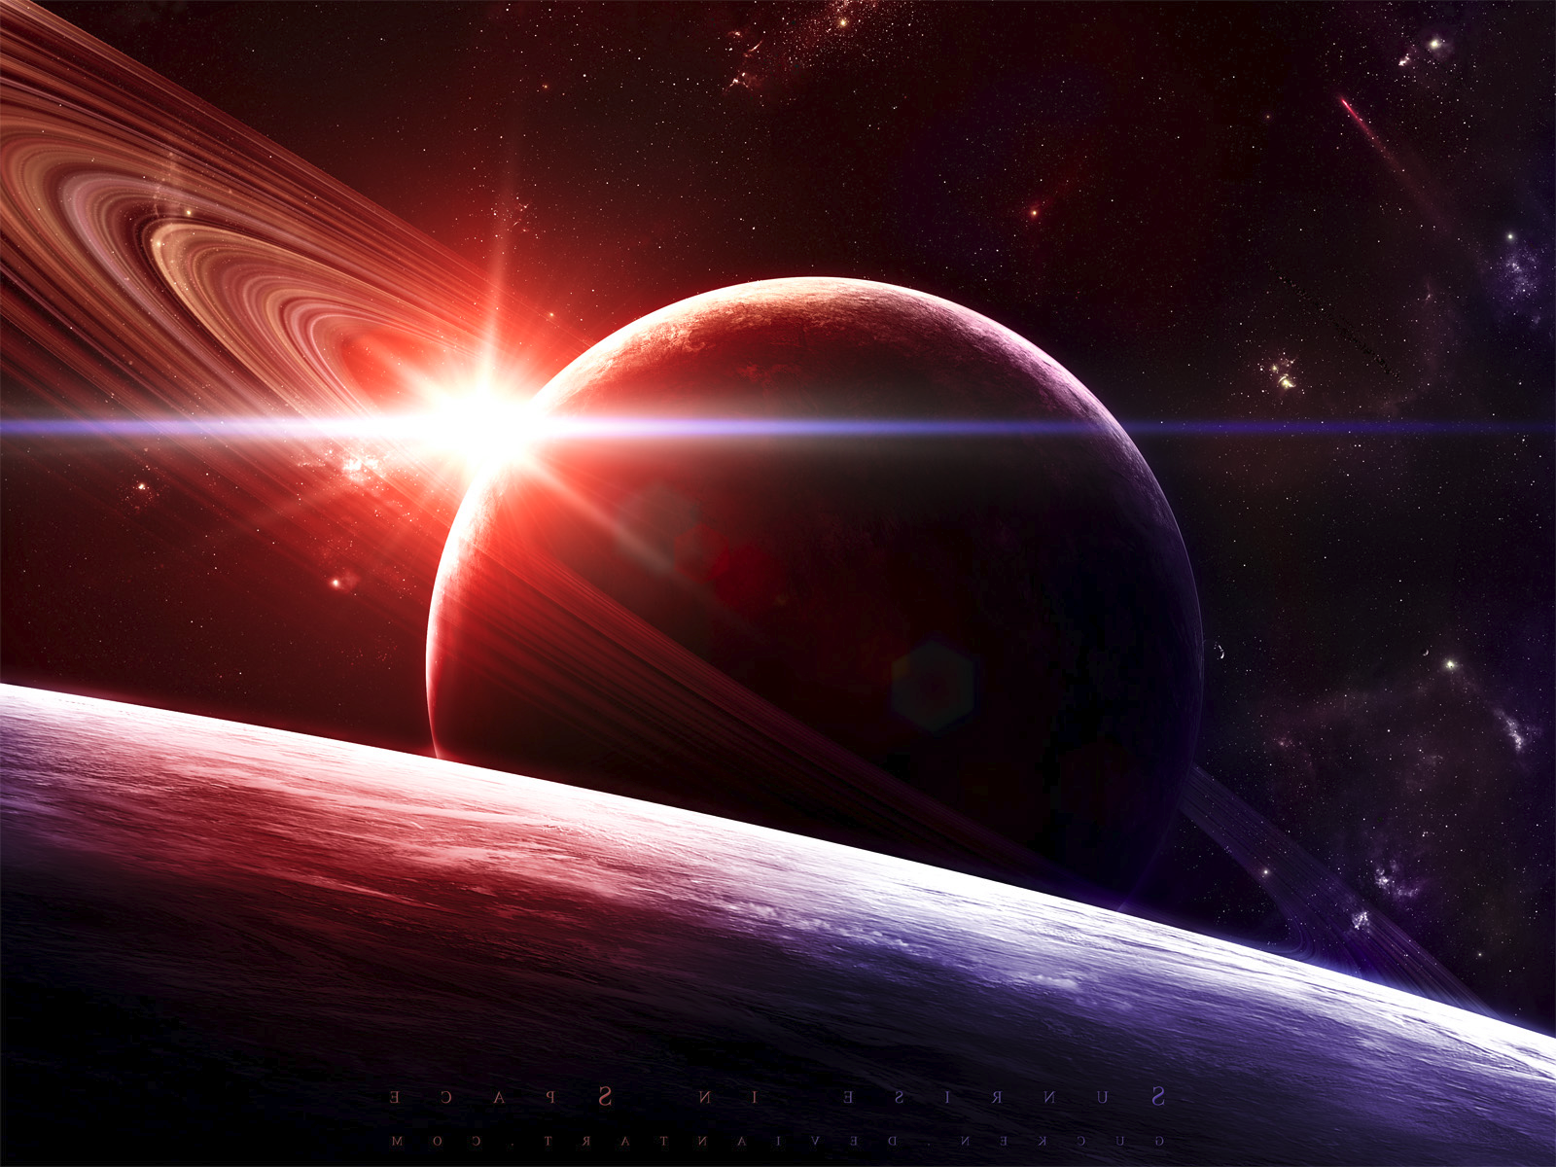
Космос всегда привлекал внимание людей: он манил своей глубиной и загадочностью

Slide 4
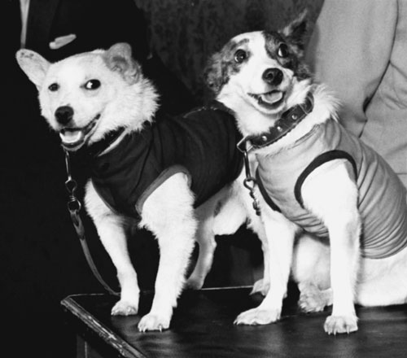
Первыми в космос отправились собаки! Самые знаменитые космонавты-животные – это Белка и Стрелка, они пробыли в полете целые сутки!

Slide 5
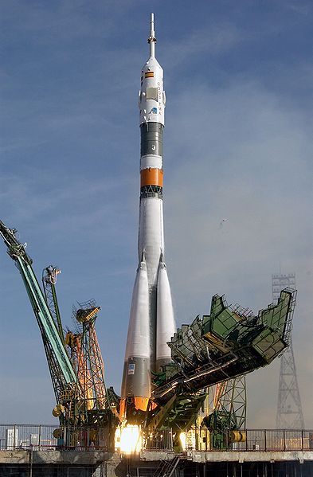
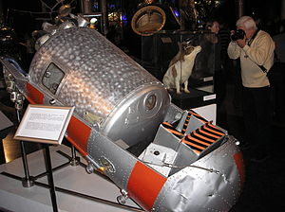
Вот на таком корабле Белка и Стрелка унеслись неизведанный тогда космос.

Slide 6
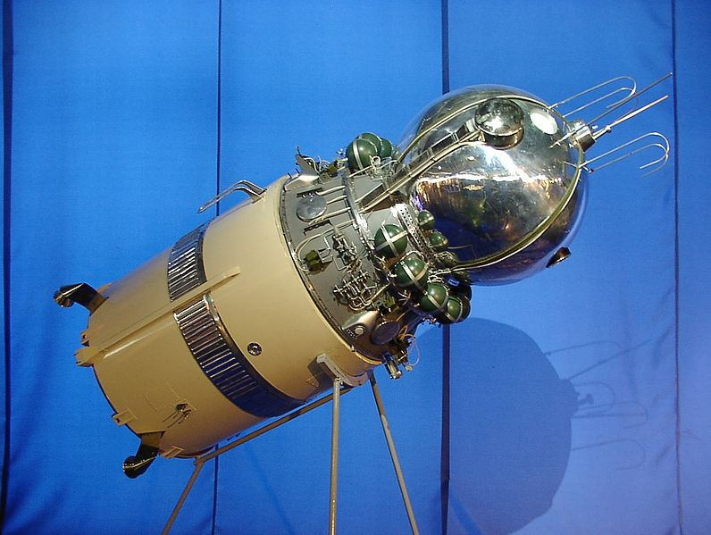
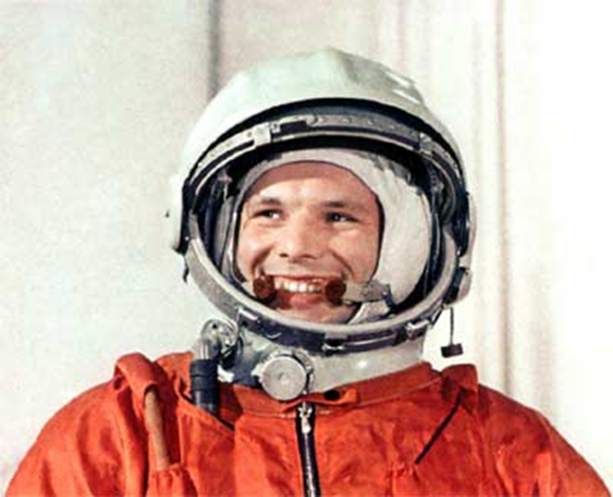
12 апреля 1961 года в 09:07 в космос был запущен корабль «Восток-1». На его борту впервые находился человек!
Первым советским космонавтом стал
Юрий Гагарин

Slide 7
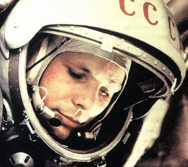
На орбите Юрий Гагарин
провёл простейшие эксперименты:
пил, ел, делал записи карандашом.
«Положив» карандаш рядом с собой, он случайно обнаружил, что тот моментально начал уплывать. Из этого Гагарин сделал вывод, что карандаши и прочие предметы в космосе лучше привязывать. Все свои ощущения и наблюдения он записывал на бортовой магнитофон.

Slide 8
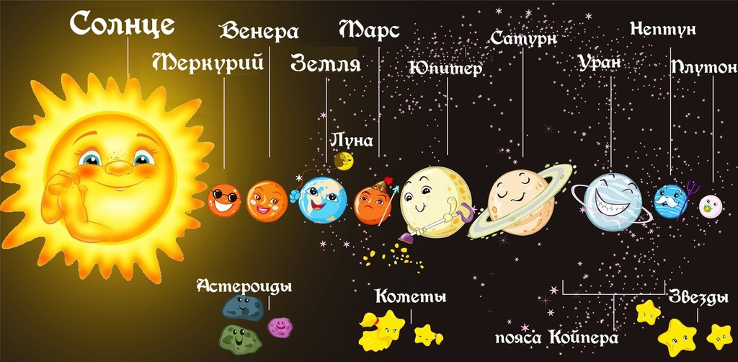

Что можно увидеть в космосе?

Slide 9
Построим ракету.

Slide 10


Slide 11
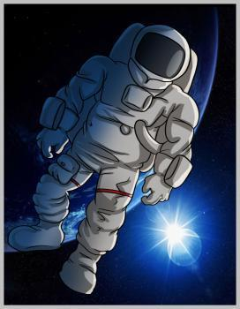

Slide 12
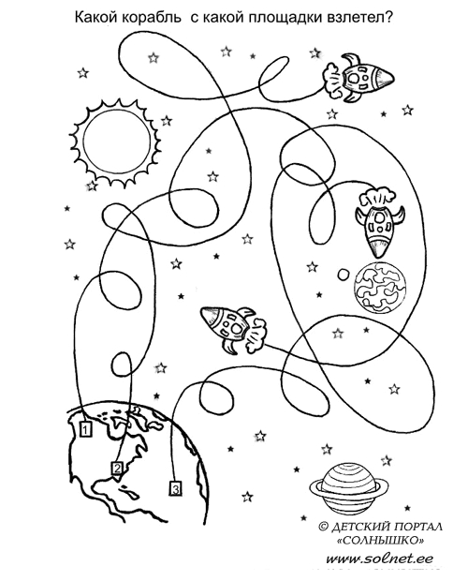
С какой площадки стартовали космические корабли .

Slide 13
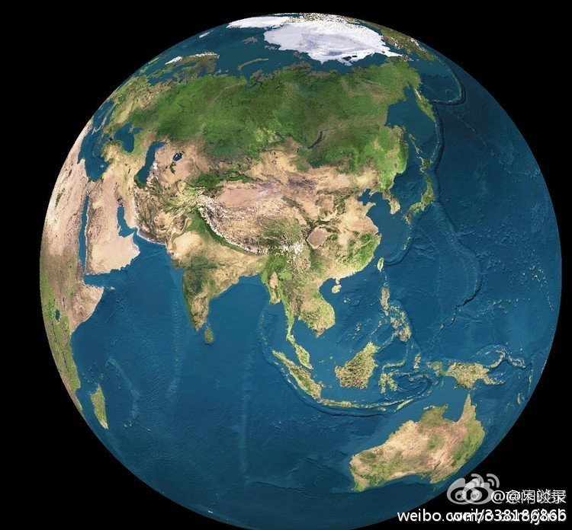

Slide 14
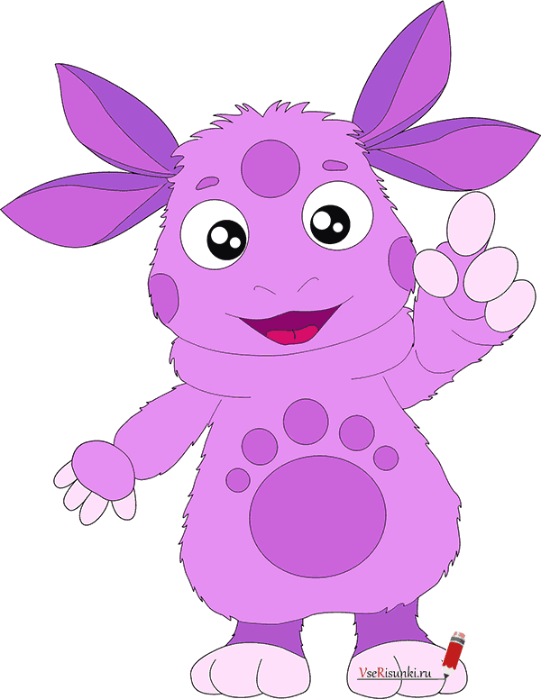

Slide 15
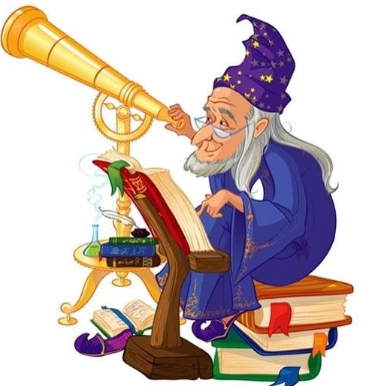
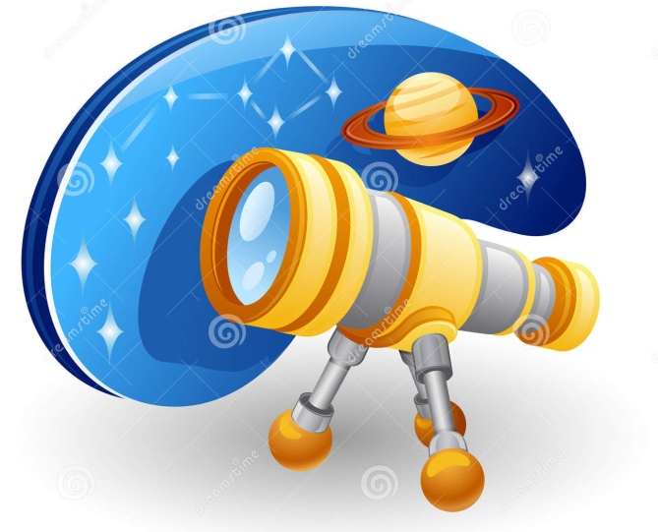
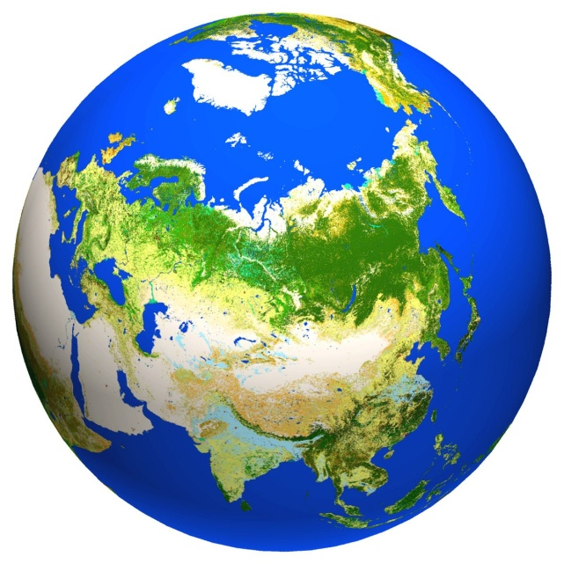
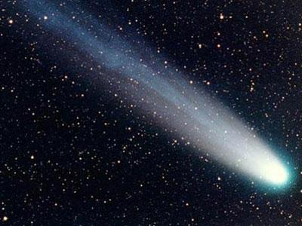
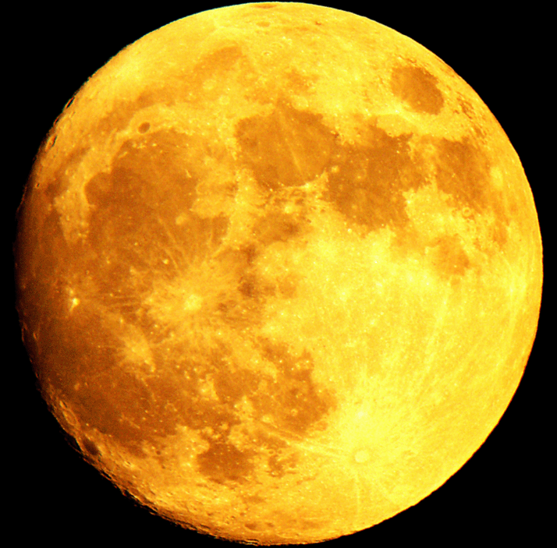
Задания от Лунтика.

Slide 18

Зажжем звезду.

Slide 19

МОЛОДЦЫ!

